Slide 1
Проект «Моё лицо»
Черемных Никита, 3 класс

Slide 2
Ура!
Я научился пользоваться фотокамерой.
Я теперь умею делать презентацию в Power Point.
Я умею вставлять фотографии в Power Point.

Slide 3
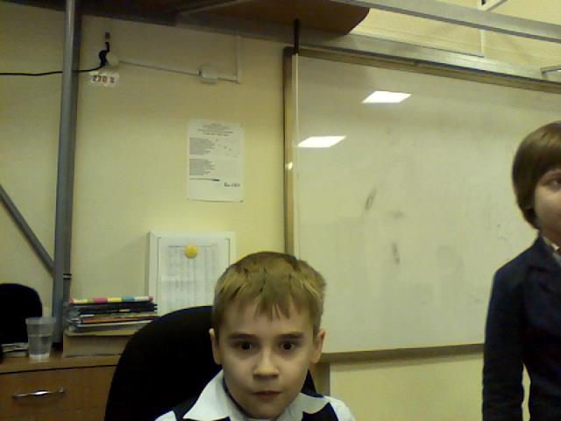
Я УДИВЛЁН

Slide 4
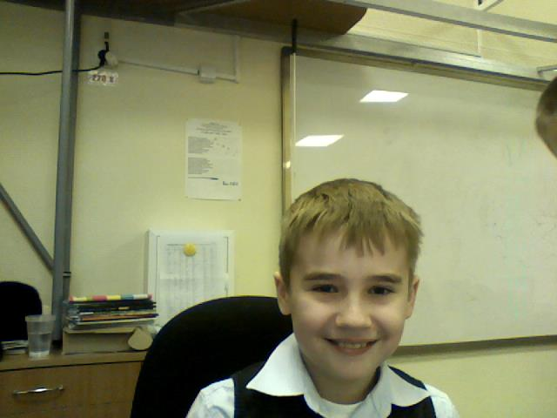
Я РАД

Slide 5
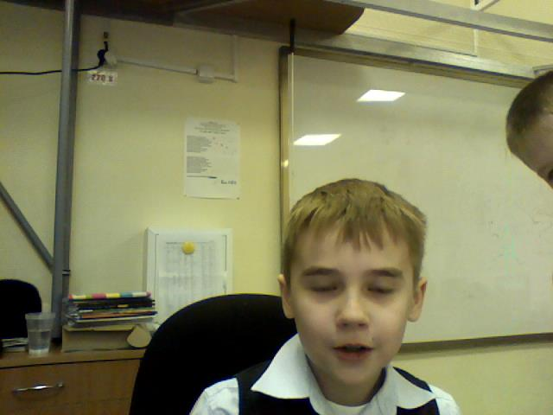
Я ГОВОРЮ

Slide 6
И ЭТО Я

Slide 8
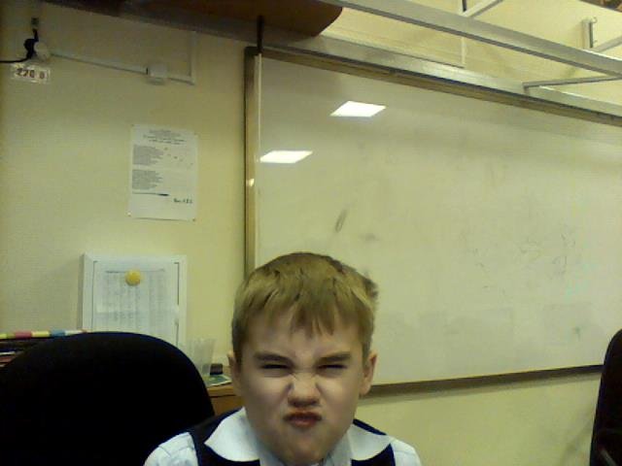
МНЕ НЕ КУПИЛИ АЙФОН!!!!!

Slide 9
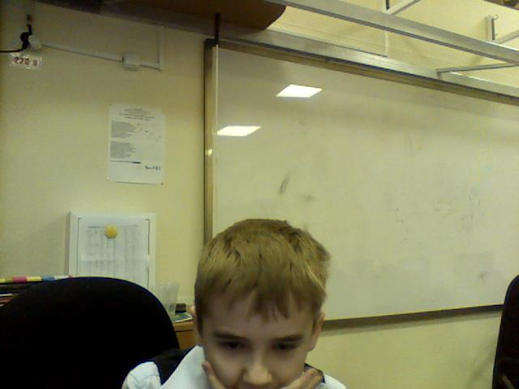
МНЕ ГРУСТНО

Slide 10
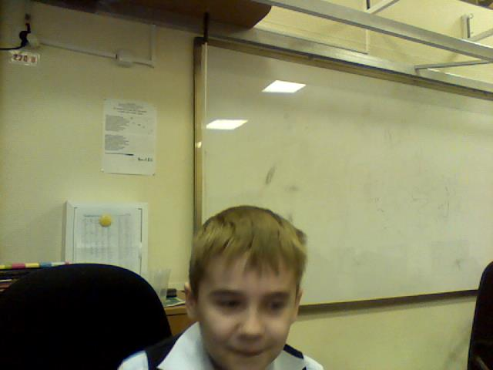
ОТСТАНЬ

Slide 11
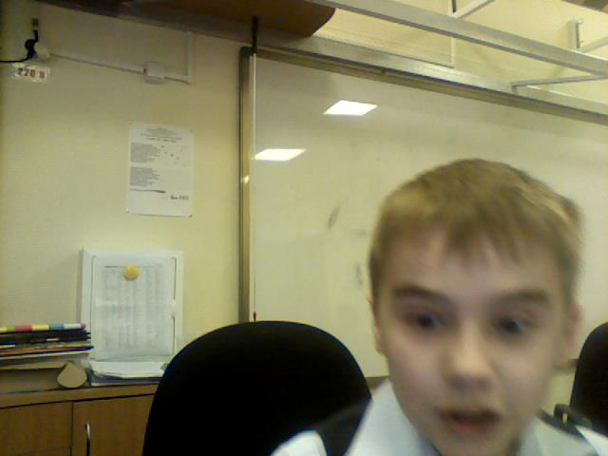
НАИН НАИН НАИН НАИН !!!!!!!!!!

Slide 12
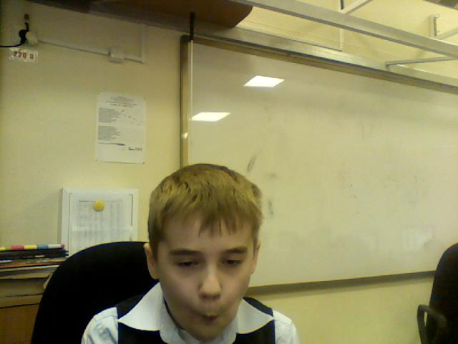
Я НЕ ЗНАЮ

Slide 13
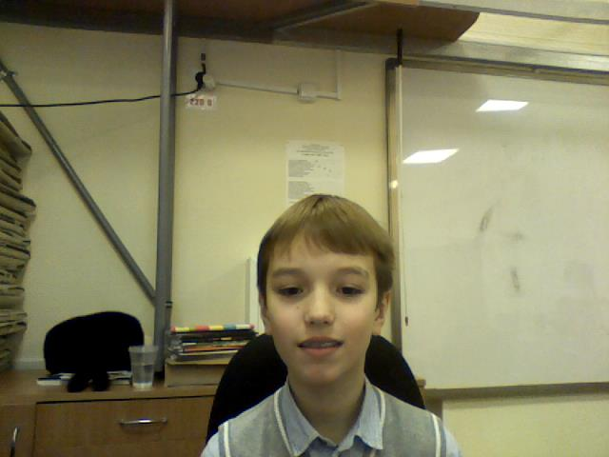
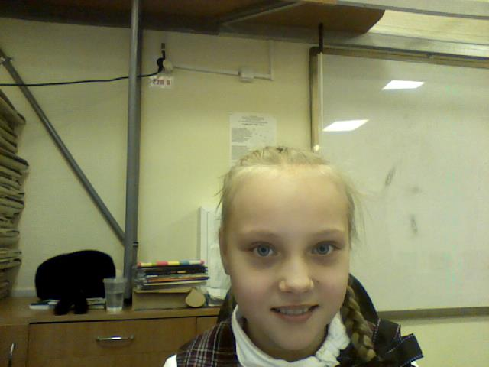
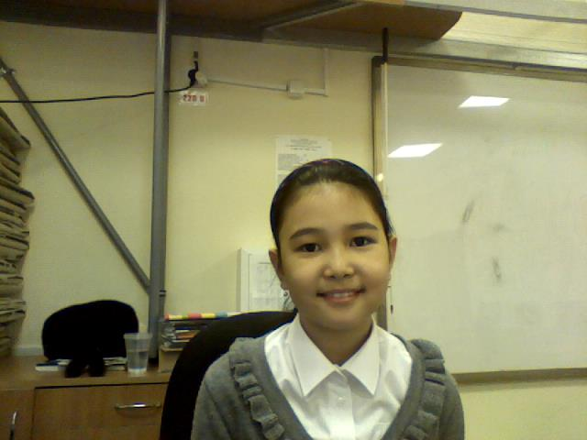
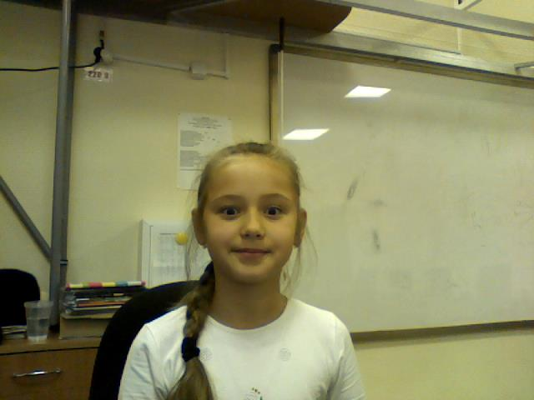
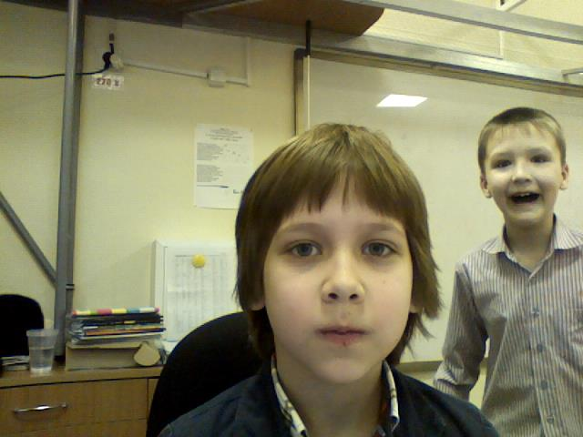
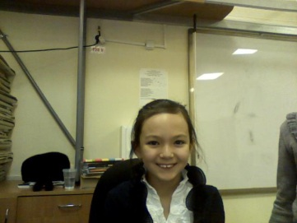
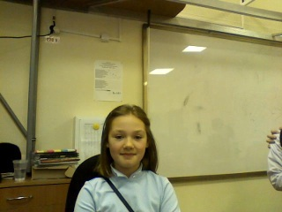
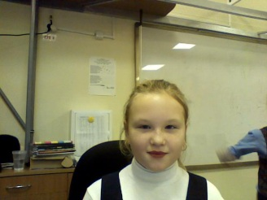
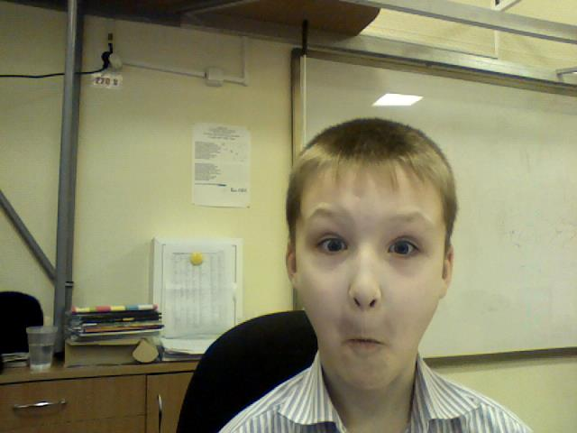
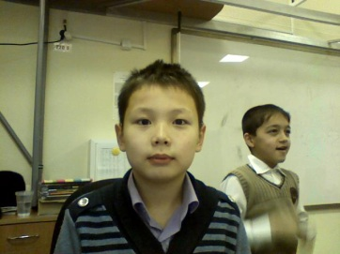
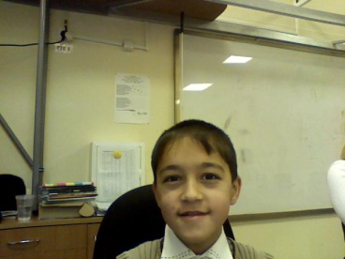
МОИ ДРУЗЬЯ

